Slide 1
МБОУ гимназия № 12 г. Липецка «Гармония»
ТВОРЧЕСКИЙ ПРОЕКТ
Автор проекта: ученица 4 «В» класса
Алина Никитина
Руководитель проекта:
Татьяна Семеновна Соколова г. Липецк
2018г

Slide 2
Тема творческого проекта:
СОЛЬ !!!

Slide 3
РАЗДЕЛЫ ПРОЕКТА
Обоснование выбора данного проекта
Историческая справка
Соль в русском фольклоре
Соль в годы Великой отечественной войны
Способы добычи соли
Виды соли
Варианты использования соли
Мои опыты

Slide 4
Актуальность моей работы заключается в том, чтобы находить интересное, полезное и необычное рядом, в доступных для наблюдения и изучения предметах. Я выбрала соль. Соль есть на каждом столе, в каждом доме. Для моих наблюдений и опытов потребовался один пакет поваренной соли.
Цель исследования: узнать как можно больше о соли.
Задачи:
Узнать исторические сведения о соли.
Узнать о значении соли в жизни человека.
Собрать материал о применении соли в сферах деятельности человека.
Провести опыты с пищевой солью.

Slide 5
Гипотеза: Если соль очень широко применяется как пищевой продукт, то возможно, она может применяться и для других целей.
Объект исследования: применение пищевой поваренной соли.
Предмет исследования: соль.
Методы работы: изучение, анализ научной литературы, опыты.

Slide 6
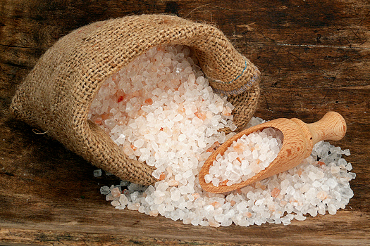
Без соли невозможно существование ни одной живой клетки. Что такое СОЛЬ, разные люди ответят по-разному. Так, химик скажет, что это химическое соединение, результат взаимодействия щелочи и кислоты – хлористый натрий (NaCl). Минеролог пояснит, что соль – это, прежде всего, плод геологических процессов, происходивших на протяжении веков. Кулинар заявит, что соль – это непременная составляющая многих блюд, без которой пища будет пресной и невкусной. И каждый из этих людей будет по-своему прав.
Исторические факты:
Происхождение слова соль связано с Солнцем: старинное славянское название Солнца - Солонь (так, кстати, назывался македонский город - ныне греческий порт Салоники); «идти посолонь» (старинное выражение), которое означает: «идти по Солнцу».
На столах императоров, царей, королей стояли солонки из золота, и заведовал ими особо доверенный человек –солоничий. На торжественных пирах ее подавали на столы знатных гостей. Чем почетнее гость, тем ближе его сажали к солонке с солью, а прочие же расходились «не солоно хлебавши»
Соль была настолько дорога, что из-за неё устраивали войны. Так, в России в XVII веке произошёл Соляной бунт, вызванный высокими ценами на соль.
В средние века соль выступала в роли денег.
У многих народов существовал обычай «солить» новорожденных: люди верили, что это защитит малышей от злых духов.

Slide 7
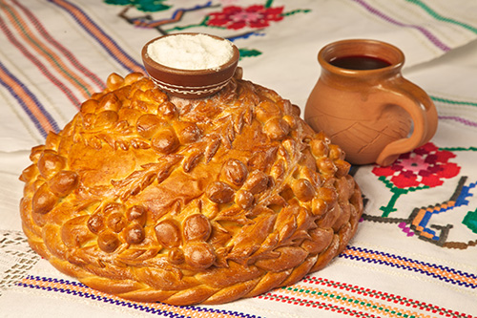
По старинной традиции, хлебом с солью до сих пор на Руси встречают важного гостя: он должен отломить кусочек хлеба, посолить его и съесть. Это пожелание добра, выражение гостеприимства. Этот старинный обряд означает, что гость вступил в дружеские отношения, готов разделить все их беды и заботы.
В русском народном фольклоре сложено много пословиц, поговорок, загадок о соли.
«Соль всему голова, без соли и жито - трава»
«Соли нет и слова нет»
«Без соли стол кривой»
«Спасибо тому, кто поит и кормит, а вдвое тому, кто хлеб-соль помнит»
«Старая хлеб-соль не забывается»
«Хлеб-соль и разбойника смиряет»
«Пуд соли съешь прежде чем познаешь человека»
«С кем хлеб-соль водишь, на того и походишь»
В русской народной сказке «Соль» говорится о том, как Иван продал заморскому королю корабль простой соли за полный корабль золота и серебра.
А в самой божественной из книг, Библии, соль употребляется более пятидесяти раз, и образ соли в ней символизирует вступление в особые отношения с Богом.

Slide 8

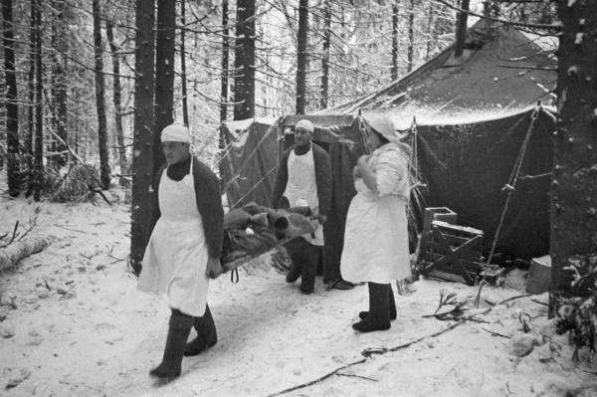
Известно, что во время Великой Отечественной войны хирурги, работавшие в полевых госпиталях, накладывали раненым на обширные рваные раны хлопчатобумажную ткань, смоченную в растворе поваренной соли. Таким образом они спасали их от гангрены. Через 3-4 дня раны становились чистыми.

Slide 9
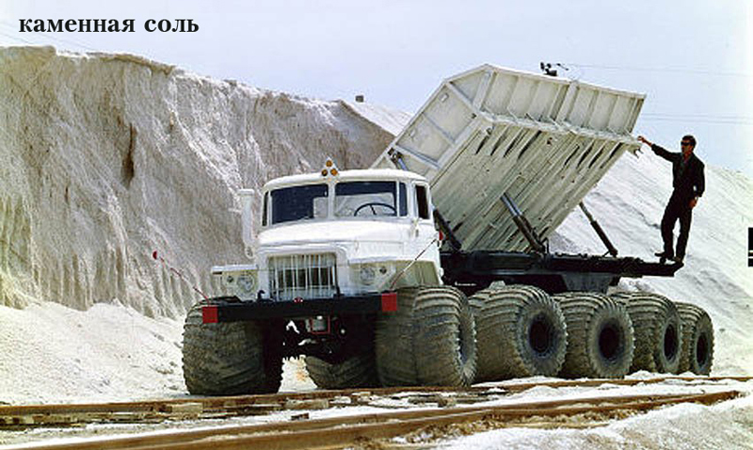
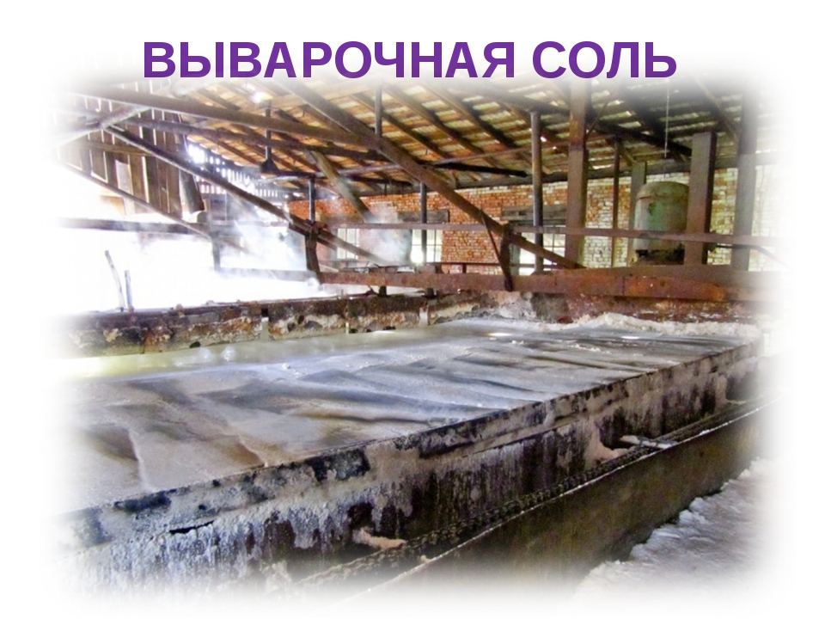
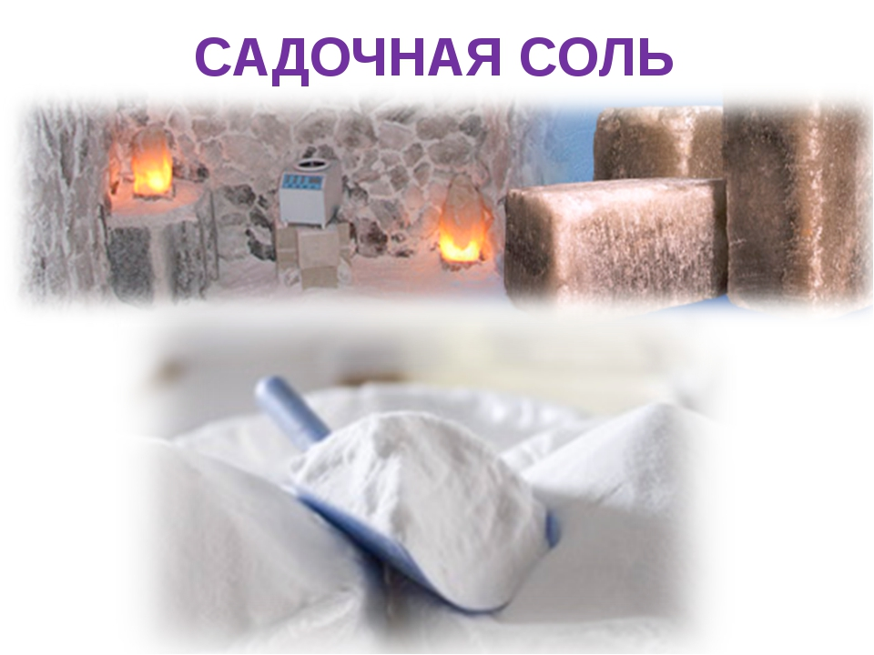
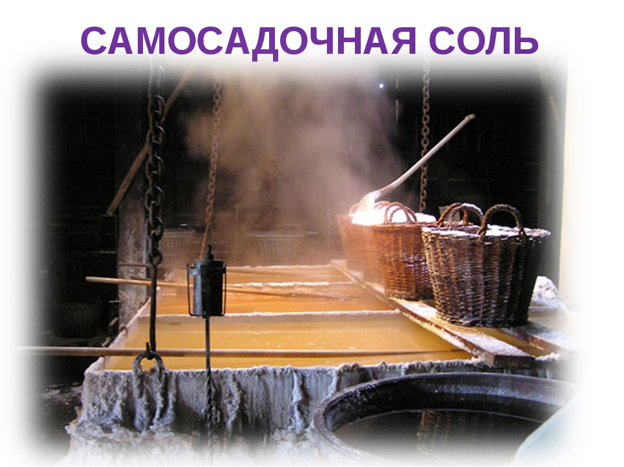
Как добывают соль?
После просмотра иллюстраций из журналов, энциклопедий и книг я узнала:
- каменную соль добывают в горах шахтным или карьерным способом при помощи комбайнов;
- выварочною делают так – сначала из-под земли добывают рассол, затем из него выпаривают воду и получают соль (соль «Экстра»);
- садочную соль выпаривают под лучами солнца в специальных бассейнах из морской или соленой озерной воды;
- самосадочную – поваренную соль или озерную, добывают из пластов на дне соляных озер, собирают ее солесосом (морская соль);

Slide 10
Соль - это единственный минерал, используемый человеком в пищу в «естественном» виде, практически без переработки. Очень широко люди используют соль в быту, при консервировании и солении пищевых продуктов: рыбы, мяса, овощей, грибов и т. д. Дело в том, что соль имеет уникальное свойство - убивать бактерии и микробы, которые вызывают гниение и порчу продуктов. На этом же свойстве основано производство мясных и рыбных консервов. Такие продукты очень долго не портятся, долго хранятся и могут применяться в пищу даже через несколько недель после их приготовления.
Споры о том, вредна или полезна соль ведутся давно.
Соль по праву можно назвать неотъемлемой частью всех процессов жизнедеятельности организма человека. Дело в том, что соль присутствует в поте, слезах и крови. Именно соль регулирует водный баланс и дает нам жизнь, поскольку человек на 70 % состоит из воды, и обезвоживание может обернуться смертью. Кроме того, при отсутствии натрий хлорида перестанет осуществляться транспортировка кислорода и питательных веществ к клеткам, тканям и органам, также прекратится передача нервных импульсов и нарушится процесс сокращения мышц.
Таким образом, непосредственно от соли зависит полноценность процессов жизнедеятельности человека – работоспособность, психическое и физическое состояние, питание, дыхание. Поэтому пищевую соль употреблять нужно, однако в умеренных количествах. Дело в том, что человеческий организм самостоятельно не в состоянии вырабатывать натрий и обязан получать его вместе с продуктами питания, а конкретно с соленой пищей. Организм человека в норме содержит в себе около 210-250 грамм соли. Для поддержания нормального состояния организма достаточно употреблять около 10 грамм соли в сутки.
Источник: http://doctoroff.ru/sol

Slide 11
Виды СОЛИ
Поваренная соль
Каменная соль
Морская соль
Гималайская соль
Черная индийская соль
Гавайская соль
Перуанская розовая соль

Slide 12
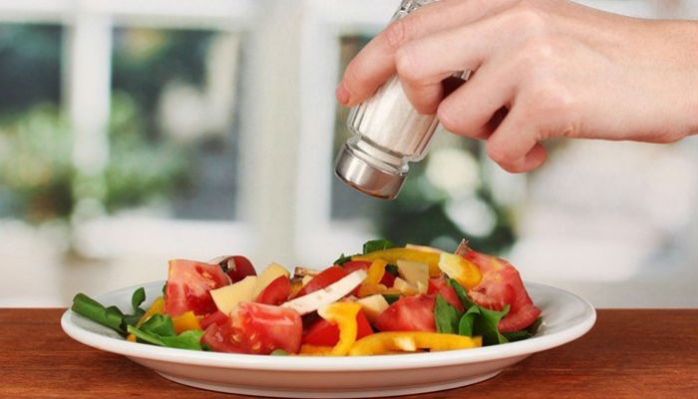
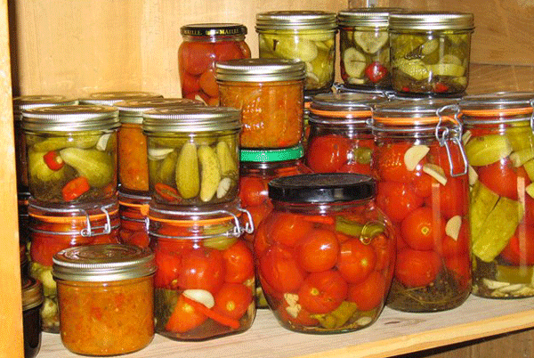
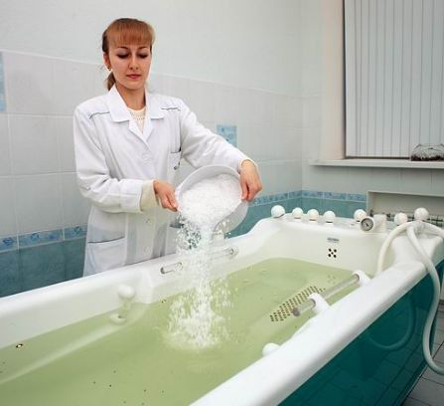
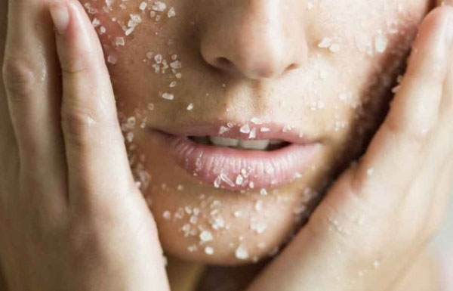

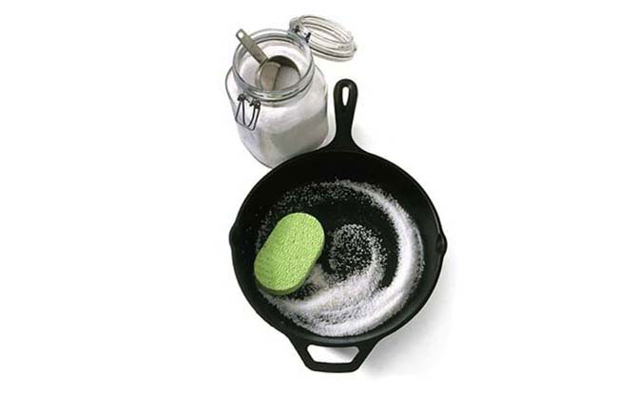

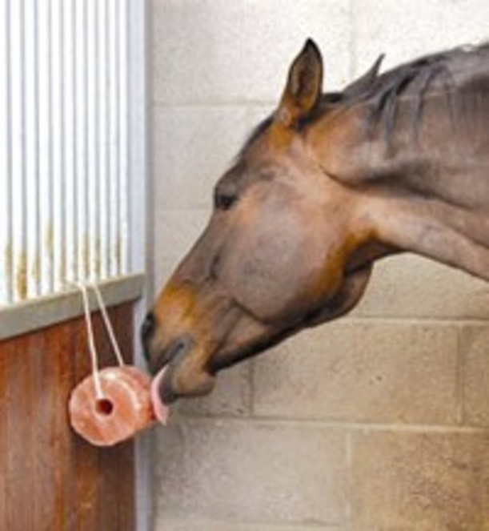
Соль – очень востребованный минерал. Специалисты насчитали 14 тысяч вариантов его использования. Например:
Кулинария
Ежедневная готовка
Консервация
Медицина и косметология
Солевые ванны, полоскания, солевые повязки и т.д.
Скрабы, маски и т.д.
Соляные пещеры
Бытовое хозяйство
Чистящее средство
Творчество
Сельское хозяйство
Добавка в корм животным

Slide 13
ОПЫТЫ
Когда я простудилась и у меня болело горло, мама навела теплый водно-солевой раствор: 1 чайная ложка соли на стакан воды. Я полоскала этим раствором горло и мне становилось лучше.
Когда у меня было растяжение голеностопа, врач рекомендовал мне делать ванночки с солью, это тоже мне помогло быстрее выздороветь.
Эти мои опыты использования соли доказывают ее лечебный эффект.
Насыпав соль на губку для посуды я попробовала почистить чашку от чая, в результате чашка стала чистой и блестящей.
Этот мой опыт доказал, что соль можно использовать как чистящее средство для посуды.

Slide 14
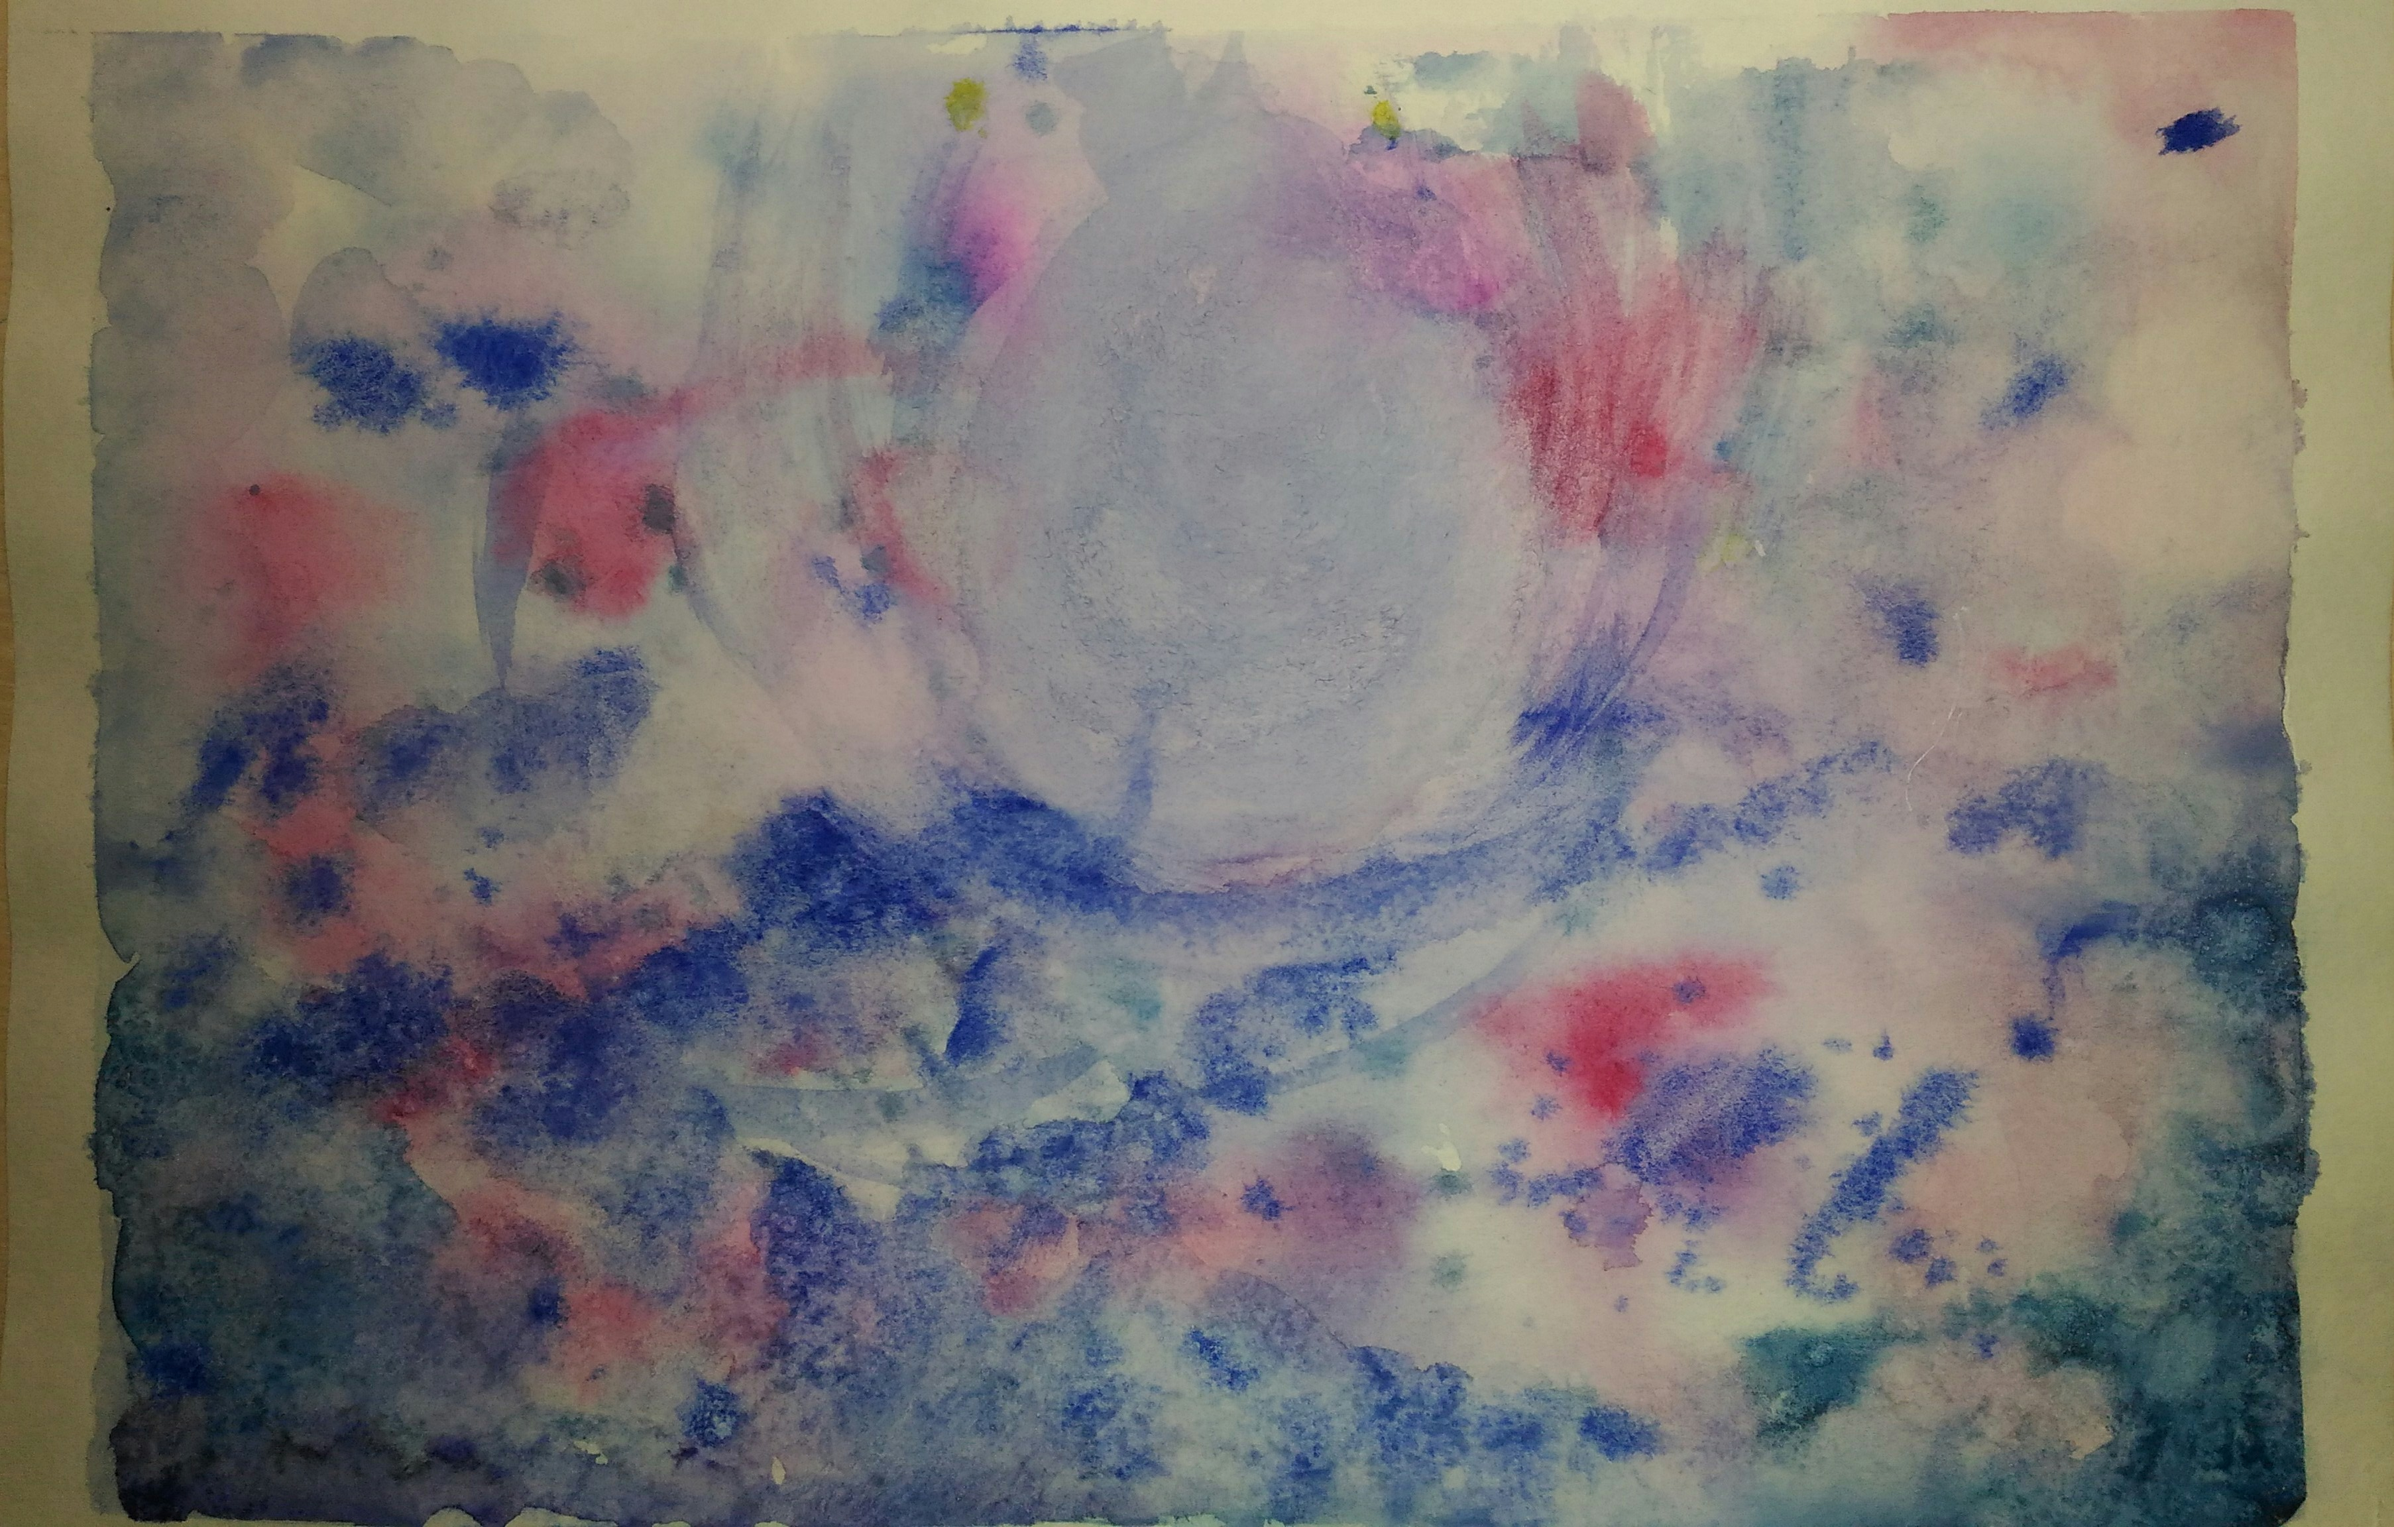
И самый интересный опыт получился в результате использования соли в живописи.
Сделав рисунок акварелью я посыпала мокрый лист солью и оставила его до полного высыхания. В результате, соль впитала в себя излишнюю влагу с краской и получились очень красивые разводы.

Slide 15
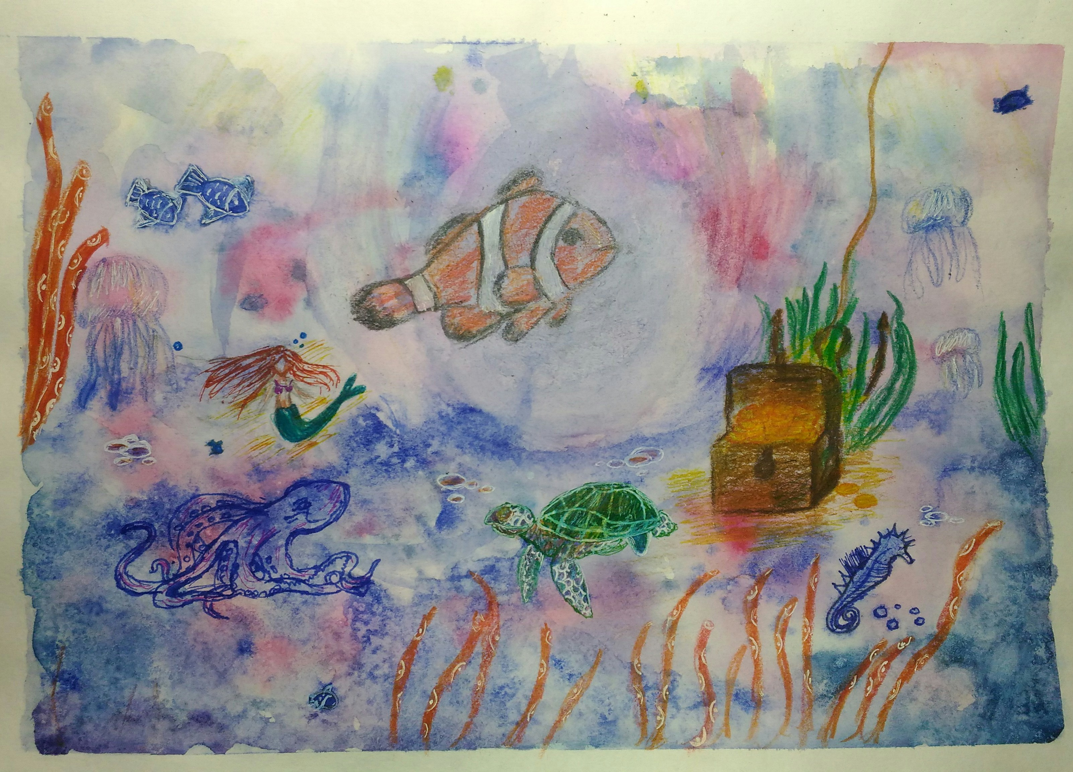

Slide 16
Заключение
В ходе исследовательской работы, я узнала, что соль в далёком прошлом была очень дорогая и приравнивалась к золоту.
В наше время соль уже не ценится настолько дорого. Ее можно купить в любом продуктовом магазине. Но, тем не менее, она не перестает играть очень важную роль в жизни человека. Люди используют соль не только в пищу, но и в быту, медицине, промышленности и даже в творчестве.
Гипотеза доказана.

Slide 17
Литература
Энциклопедия «Всё обо всём». Т. 2,6,8,11 М.: «Пресса», 1995 Энциклопедия «Что такое? Кто такой?» Издательство «Педагогика», М., 2009. Энциклопедия «Я познаю мир», М.:АСТ «Астрель», 2009. Курланский Марк. Всеобщая история соли. М.: Ж Колибри, 2007 г. http://www.o-soli.ru/ Соль: история и факты http://ru.wikipedia.org/wiki/Соль
Интересные способы применения соли http://www.doctorflora.ru/img/poleznoe/povarennaya_sol.html Поваренная соль: польза и вред

Slide 18
НА ХЛЕБЕ, НА СОЛИ,
НА ДОБРОМ СЛОВЕ…
СПАСИБО ЗА ВНИМАНИЕ!

